Slide 1

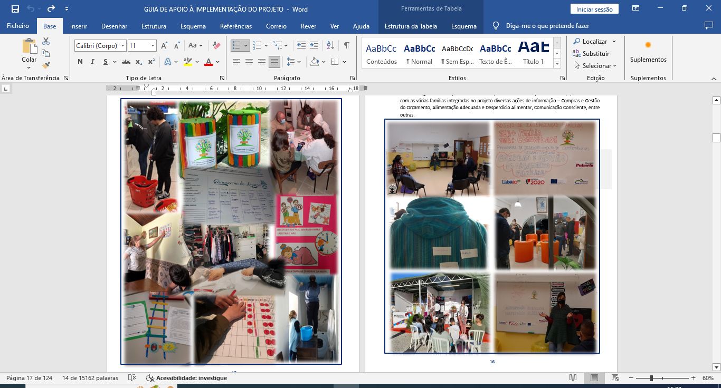
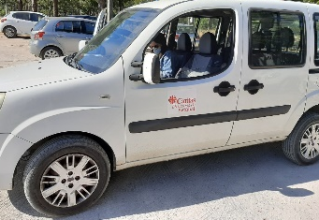
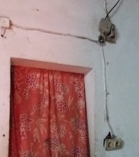
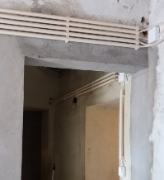
Designação do projeto | Projeto de Intervenção Familiar “Ser + Família, Ser + Comunidade”
Código do projeto |Lisboa-06-4740-FSE-000444
Objetivo principal| Promover a inclusão social e combater a pobreza
Região de intervenção |União de Freguesias Poceirão/Marateca - Palmela
Entidade beneficiária |Cáritas Diocesana de Setúbal
Data de aprovação | 09-04-2021
Data de início | 01-06-2021
Data de conclusão | 29-12-2023
Custo total elegível |89 000,00 EUR
Apoio financeiro da União Europeia | FSE – 44 500,00 EUR
Apoio financeiro público nacional/regional | 44 500,00 EUR
O Projeto “Ser+ Família, Ser+ Comunidade” é um programa de intervenção em contexto familiar, com uma perspetiva ecológica que coloca a família enquanto parte integrante de uma comunidade. Com o apoio de uma rede de parcerias , pretendemos: promover a criação de projetos de vida sustentáveis, que previnam e minimizem situações de risco, reforcem fatores sociais de proteção e que contribuam para um maior equilíbrio e uma maior autonomia das famílias mais vulneráveis, através do desenvolvimento de competências pessoais, parentais e familiares, que promovam relacionamentos intrafamiliares positivos; da promoção do sucesso escolar das crianças e jovens e da qualificação profissional dos jovens/adultos e da sua integração na vida ativa; e ainda da promoção da melhoria das condições de vida da família (saúde, habitação, educação, mobilidade). Para além da intervenção direta com as famílias com base no programa de desenvolvimento de competências “Ser+ Família”, apresenta ainda como atividades a criação de uma rede de apadrinhamentos “Ser + Padrinho”, o apoio à mobilidade “Ser+ mobilidade”, o apoio à saúde oral “Cheque Dentista Ser+” e o apoio na melhoria das condições habitacionais, através do projeto “A vida de um vinho”.

